Slide 1
Secuencia Didáctica:
Acoso Escolar

Slide 2
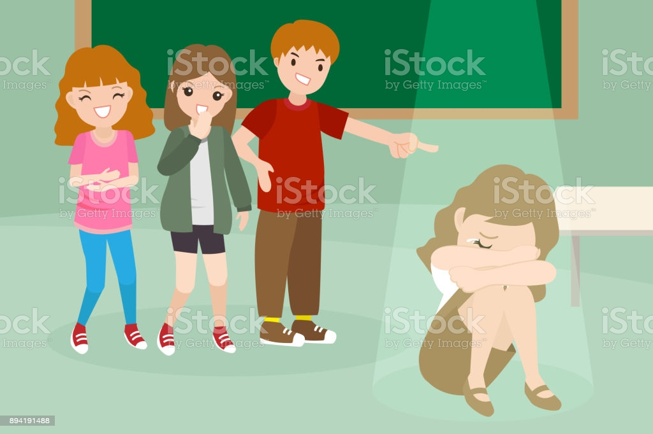
Inicio: Escuchar el cuento de
“Marina no quiere ir a clase”
Posteriormente dialogaran en grupo sobre las causas del porque mariana no quería asistir a clases.
Y responderán a las siguientes cuestiones.
¿Cómo creen que se sentía marina?
¿creen que esta bien o esta mal burlarse de los demás?
¿sabes lo que es el bullying?
¿Por qué es importante respetar a los demás?
¿te gustaría que te hicieran lo mismo que a marina?
Finalmente se colocaran en parejas frente a frente, cerraran los ojos y con ayuda de música relajante imaginaran que están en el lugar que mas les gusta jugando con su compañero, pensaran en tres cualidades de el y al final abrirán los ojos y les dirán sus cualidades a su compañero.

Slide 3
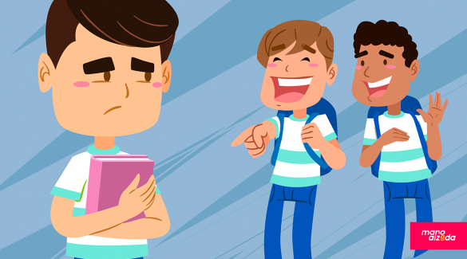
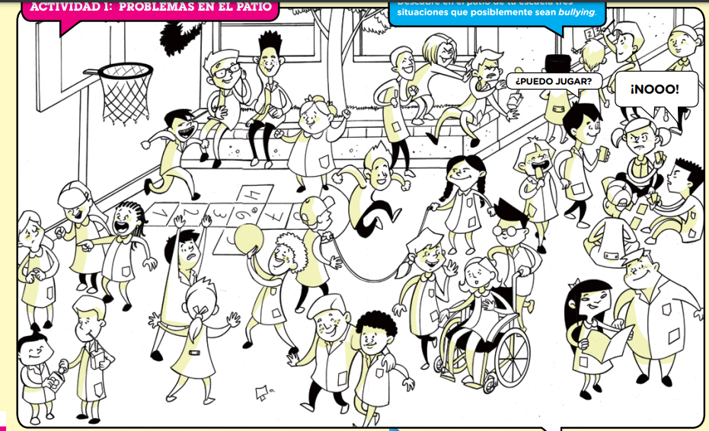
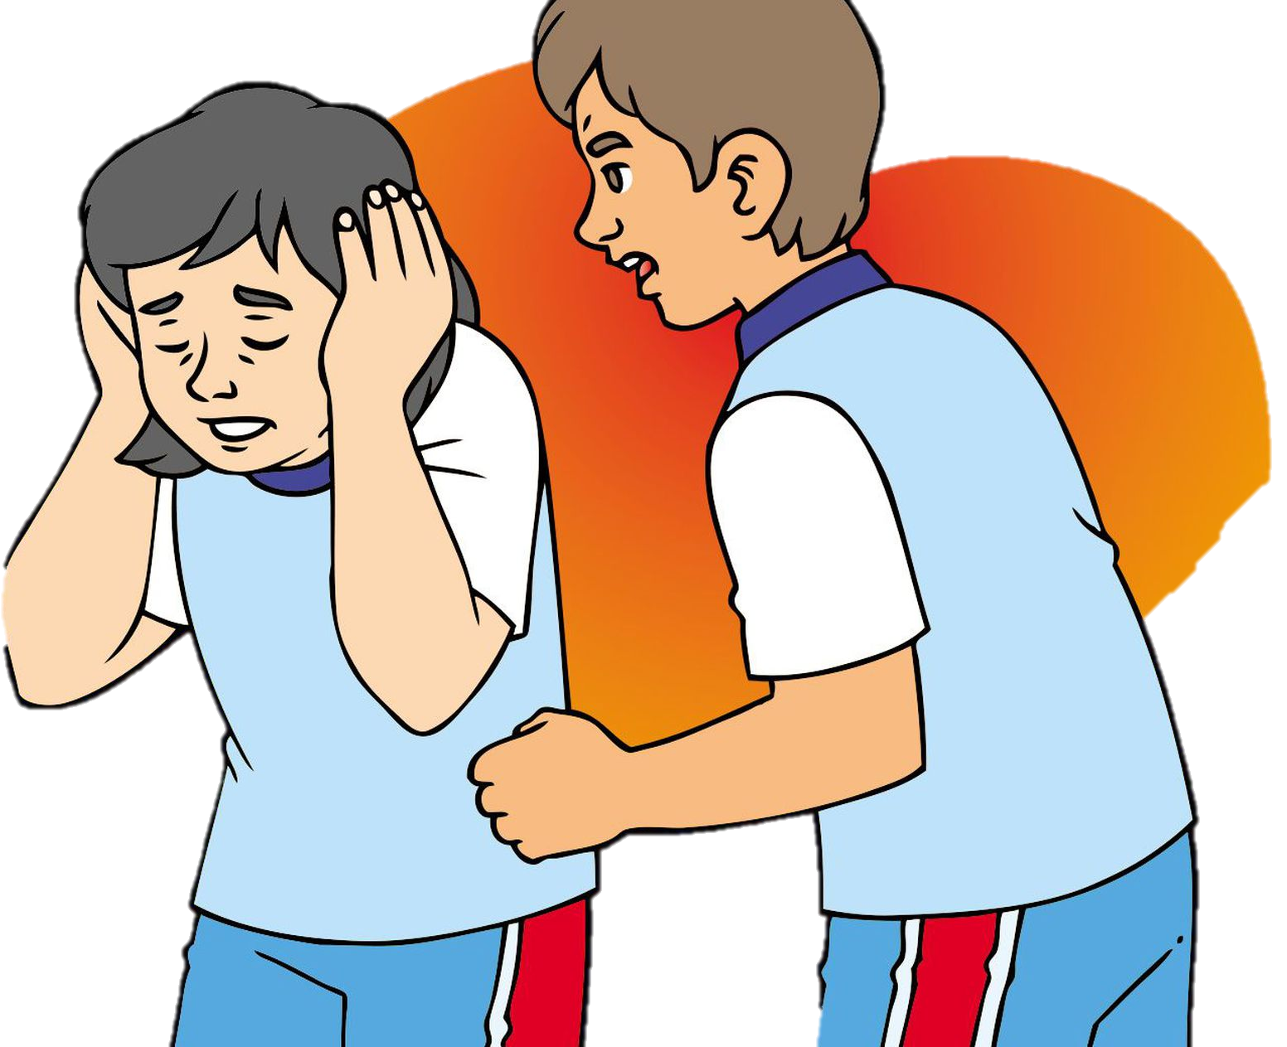
Tendrán que observar la imagen e ir identificando las situaciones relacionadas al acoso escolar, mencionar que esta pasando en la escena detectada y como la podemos solucionar. Además pueden decir si han vivido algo parecido dentro del jardín o en sus familias

Slide 4
Cierre
Forma un circulo en el suelo y recibe tres círculos pertenecientes al color del semáforo (verde, naranja y rojo). Posteriormente escucha con atención los ejemplos de convivencia entre compañeros y califícalos con los colores del semáforo.
El verde es aceptable, naranja puede mejorar ese comportamiento y rojo ese comportamiento no es adecuado.
Finalmente comenta con el resto de la clase como actuarias tu ante estas situaciones.

Slide 5
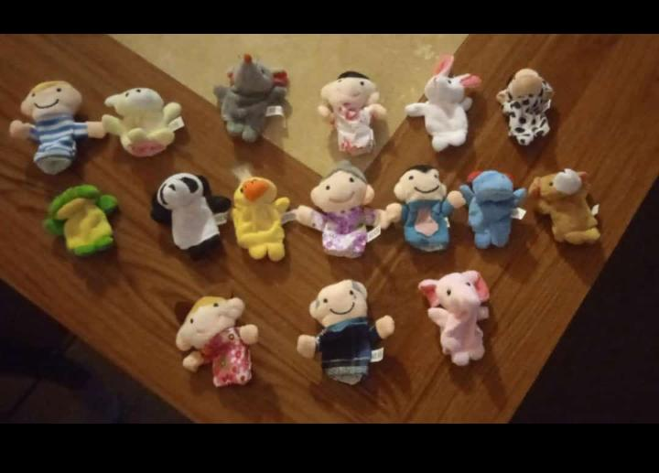
MATERIAL DE APOYO……

